Slide 1
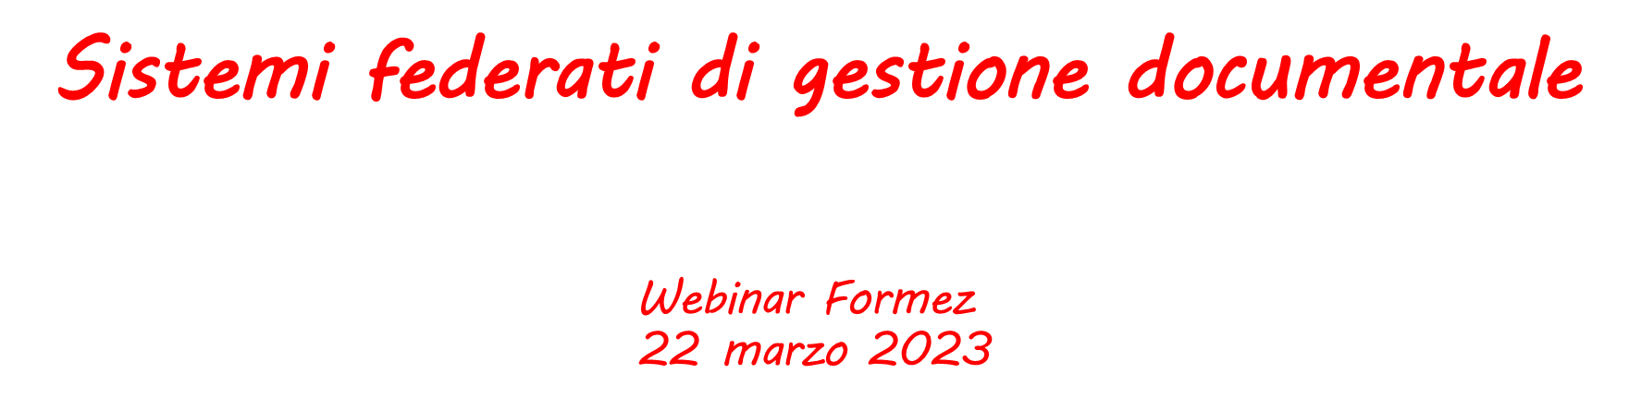
Giampiero Romanzi
giampiero.romanzi@cultura.gov.it
Comunità Tematica Documenti digitali

Slide 2
SOMMARIO
UN NUOVO MODELLO DI PRODUZIONE: DAL DISPOSITIVO CLASSICO AI SISTEMI PLURALI
UN CANTIERE DI RIFLESSIONI: LE LINEE GUIDA PER UN SISTEMA FEDERATO DI GESTIONE DOCUMENTALE
L’ANALISI
LA DEFINIZIONE
LA CATEGORIA DI SUPERFONDO: UN’APPLICAZIONE PRECOCE
DAL POSSESSO ALL’ACCESSO: I SISTEMI CONDIVISI

Slide 3
1. La pa digitale come sistema complesso
Le ICT dettano schemi e paradigmi di ridefinizione dell’azione pubblica, orientando la PA verso il principio dell’efficienza piuttosto che su quello della competenza, definendo in modo flessibile funzioni, processi, responsabilità verso una multilevel governance, in cui una pluralità di soggetti pubblici concorre ad una medesima decisione o risultato, sia pure con rilevanza e azioni differenziate.

Slide 4
2. Linee guida per un sistema federato di gestione documentale

Slide 5
3.1 L’analisi
Il singolo soggetto produttore, identificabile nel nostro caso nel Comune, ha cominciato a delegare-conferire funzioni e servizi, dunque svariate “attività pratiche” ad altri soggetti istituzionali, pubblici o privati, che hanno prodotto documentazione amministrativamente rilevante al di fuori del controllo dell’ente “delegante”, in capo al quale non cessano di ritenersi le competenze amministrative normativamente fissate, che vengono però esercitate in modalità indirette

Slide 6
3.2 L’analisi
Tale fenomeno ha due facce:
  il singolo comune che in autonomia individua uno o più enti chiamati a svolgere funzioni proprie (consorzi, aziende, società, sia pubbliche che private): modello top down
  oppure più comuni che decidono di gestire in modalità associata attività/servizi individuando di norma in un ente terzo, l’Unione, l’erogatore: modello bottom up

Slide 7
4.1 Che cos’e’ un sistema federato?
In questi casi usiamo la definizione di sistema federato di gestione documentale per indicare:
un assetto di produzione di documenti che, pur vedendo coinvolti più soggetti produttori in servizi o attività comuni, può essere considerato un sistema integrato con caratteristiche di unitarietà

Slide 8
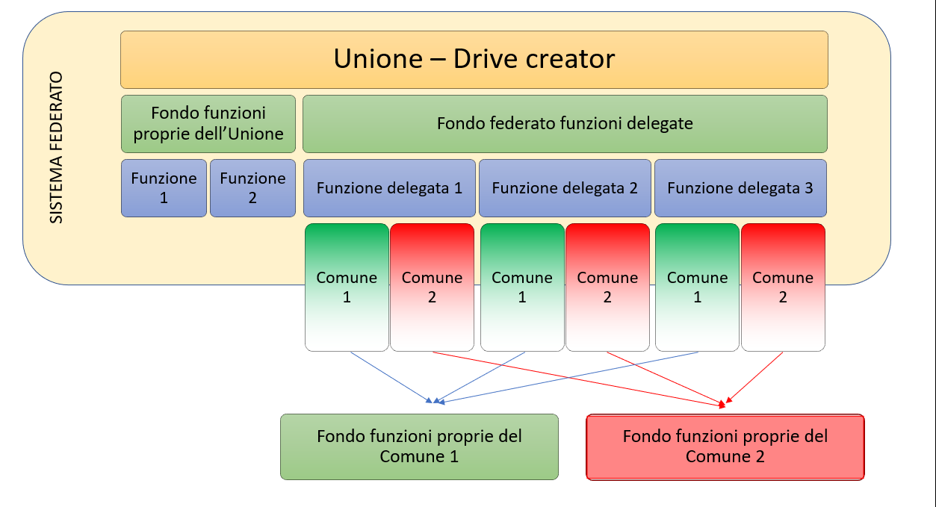
4.2 Schema di modello federato

Slide 9
5. LA CATEGORIA DI SUPERFONDO
Le caratteristiche sin qui descritte di un sistema federato lo avvicinano concettualmente ad una particolare tipologia di aggregazione documentaria nota agli archivisti, quella di superfondo.
Per superfondo, o “complesso di fondi”, si intende un “insieme di fondi (in senso stretto) che presentano per qualche ragione un reciproco legame genetico o istituzionale o che, comunque, hanno avuto sul piano conservativo una sorte comune, grazie al quale o alla quale si presentano insieme come corpo unitario all’interno di un Archivio di concentrazione”.
La definizione va ricondotta niente meno che a Filippo Valenti, che la formula in una lettera del dicembre 2003.

Slide 10
6.1 i sistemi condivisi: il drive creator
Affinché un sistema federato possa pianificare in modalità integrata la gestione documentale degli enti che ne fanno parte è indispensabile che si definisca il ruolo di drive creator, cioè l’ente primus inter pares che deve svolgere le attività e sviluppare gli strumenti per realizzare un coerente modello di sistema documentale federato.

Slide 11
6.2 Quali azioni?
Individuare
il servizio archivistico
la professionalità archivistica
gruppo di coordinamento
Redigere
Manuale di gestione integrato
Piano di classificazione
Piano di organizzazione delle aggregazioni
Piano di conservazione
il «drive creator», l’ente coordinatore

Slide 12
6.3 dal possesso all’accesso
Profilo normativo: art. 41 del CAD: il fascicolo condiviso
Profilo tecnologico:
  Abilitazioni agli accessi tra sistemi diversi in modalità distribuite
  Condivisione di un sistema terzo: il ruolo del sistema di conservazione in Emilia Romagna
Profilo archivistico: pianificare e documentare nei piani di organizzazione delle aggregazioni documentali di conservazione le attribuzioni a terzi della gestione documentale
Profilo organizzativo: definizione di modalità e procedure della cooperazione in materia di gestione documentale

Slide 13
Architettura di un Sistema di
Protocollo federato di una Unione
UNIONE DEI COMUNI
PROTOCOLLO UNIONE
COMUNE A
PROTOCOLLO COMUNE A
PROTOCOLLO UNIONE
COMUNE B
PROTOCOLLO COMUNE B
PROTOCOLLO UNIONE
COMUNE C
PROTOCOLLO COMUNE C
PROTOCOLLO UNIONE

Slide 14
grazie

